Slide 1
第11章 SpringBoot
框架程序设计（Java）

Slide 2
6.0学习目标
1
Spring Boot 概述
2
Spring Boot 使用

Slide 3
Spring-Boot 入门
Spring-Boot Controller
Spring-Boot Servlet
Spring-Boot 过滤器、监听器
Spring-Boot 拦截器
Spring-Boot 静态资源处理
Spring-Boot 启动加载数据
Spring-Boot 日志记录
Spring-Boot JDBC 连接数据库
Spring-Boot JPA 连接数据库
Spring-Boot MyBatis 连接数据库
Spring-Boot 连接数据库 - 多数据源
Spring-Boot Shiro 权限管理
Spring-Boot 集成Shiro和CAS
Spring-Boot 环境变量读取 和 属性对象的绑定
Spring-Boot 动态数据源（多数据源自动切换）
Spring-Boot 事务的使用
Spring-Boot 部署与服务配置

Slide 4
Spring Boot 是由 Pivotal 团队提供的全新框架，其设计目的是用来简化新 Spring 应用的初始搭建以及开发过程。该框架使用了特定的方式来进行配置，从而使开发人员不再需要定义样板化的配置。用我的话来理解，就是 Spring Boot 其实不是什么新的框架，它默认配置了很多框架的使用方式，就像 Maven 整合了所有的 Jar 包，Spring Boot 整合了所有的框架。

Slide 5
使用 Spring Boot有什么好处:
其实就是简单、快速、方便！
平时如果我们需要搭建一个 Spring Web 项目的时候需要怎么做呢？
•1）配置 web.xml，加载 Spring 和 Spring mvc
•2）配置数据库连接、配置 Spring 事务
•3）配置加载配置文件的读取，开启注解
•4）配置日志文件
•...
•配置完成之后部署 Tomcat 调试
•...

Slide 6
但是如果使用 Spring Boot 呢？
很简单，我仅仅只需要非常少的几个配置就可以迅速方便的搭建起来一套 Web 项目或者是构建一个微服务

Slide 7
Spring Boot 建议的目录结构如下：
root package 结构：com.example.myproject
com
+- example
+- myproject
+- Application.java
|
+- domain
| +- Customer.java
|
+- dao
| +- CustomerDao.java
|
+- service
| +- CustomerService.java
|
+- controller
| +- CustomerController.java
|

Slide 8
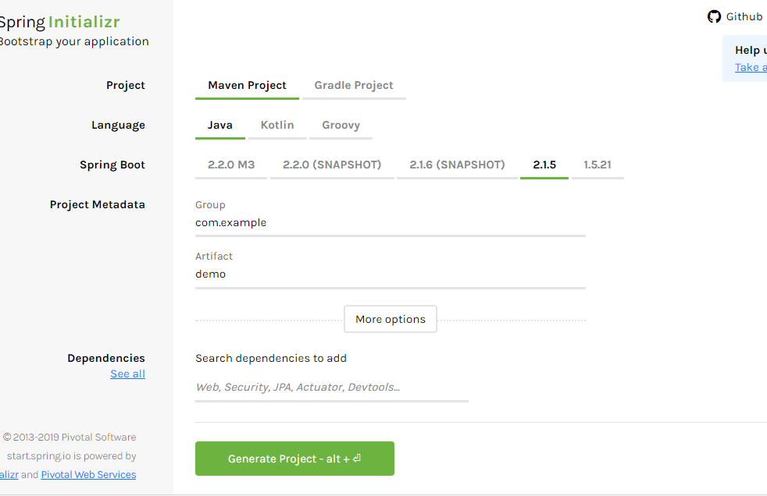
快速入门(新建一个web app)
•1、访问 http://start.spring.io/
•2、选择构建工具 Maven Project、Java、Spring Boot 版本以及一些工程基本信息，可参考下图所示：

Slide 9
•3、项目导入，如果使用的是 Eclipse，Import -> Maven->Existing Maven Projects -> Next -> 选择解压后的文件夹 -> Finsh，OK done!
pom.xml文件中默认有两个模块：
spring-boot-starter：核心模块，包括自动配置支持、日志和YAML；Spring Boot将所有的功能场景都抽取出来，做成一个个的starters（启动器），只需要在项目里面引入这些starter 相关场景的所有依赖都会导入进来。要用什么功能就导入什么场景的启动器。
spring-boot-starter-test：测试模块，包括JUnit、Hamcrest、Mockito。

Slide 10
4.pom.xml中添加支持web的模块：
<dependency>
<groupId>org.springframework.boot</groupId>
<artifactId>spring-boot-starter-web</artifactId>
</dependency>
如果引入了 spring-boot-starter-web web 那么spring-boot-starter依赖模块可以去掉此配置，因为 spring-boot-starter-web 自动依赖了 spring-boot-starter
5.在controller包下(spring boot默认扫描)编写controller:
@RestController
public class HelloController {
@RequestMapping("/hello")
public String index() {
return "Hello World";
}
}

Slide 11
6.启动主程序，打开浏览器访问http://localhost:8080/hello，就可以看到效果了，有木有很简单！

Slide 12


Slide 13
常用配置：Spring Boot的配置文件是appication.properties，列出了web相关的常用配置项。
web常用配置项 默认值 说明
debug false 开启/关闭调试模式
server.port 8080 服务器访问端口号
spring.mvc.view.prefix 无 页面默认前缀目录
spring.mvc.view.suffix 无 响应页面默认后缀
server.servlet.content-path / 应用上下文
spring.http.encoding.charset utf-8 默认字符集编码
spring.thymeleaf.cache 开启关闭页面缓存 无
spring.mvc.date-format 无 日期输入格式
spring.jackson.date-format 无 json输出的日期格式
spring.jackson.time-zone 无 设置GMT时区

Slide 14
日志常用配置项
日志常用配置项 默认值 备注
logging.file 无 日志输出文件地址
logging.level.root info 设置根目录的日志输出级别
loggin.level.* info 定义指定包的输出级别
loggin.config logback-spring.xml 指定日志的配置文件

Slide 15
spring Boot 对jsp的支持:
1.pom.xml里配置jsp相关依赖
<!--jsp支持-->
<!-- servlet 依赖. -->
<dependency>
<groupId>javax.servlet</groupId>
<artifactId>javax.servlet-api</artifactId>
<scope>provided</scope>
</dependency>
<dependency>
<groupId>javax.servlet</groupId>
<artifactId>jstl</artifactId>
</dependency>
<!-- tomcat 的支持.-->
<dependency>
<groupId>org.springframework.boot</groupId>
<artifactId>spring-boot-starter-tomcat</artifactId>
</dependency>
<dependency>
<groupId>org.apache.tomcat.embed</groupId>
<artifactId>tomcat-embed-jasper</artifactId>
<scope>provided</scope>
</dependency>

Slide 16
2.配置application.properties
#jsp 支持
spring.mvc.view.suffix=.jsp
spring.mvc.view.prefix=/WEB-INF/jsp/
3.在src/main下建立放置jsp的文件夹webapp/WEB-INF/jsp

Slide 18
静态资源的处理：
Spring Boot 默认为我们提供了静态资源处理
其中默认配置的 /** 映射到 /static （或/public、/resources、/META-INF/resources）
其中默认配置的 /webjars/** 映射到 classpath:/META-INF/resources/webjars/
PS：上面的 static、public、resources 等目录都在 classpath: 下面（如 src/main/resources/static）。
优先级顺序为：META-INF/resources > resources > static > public

Slide 19
上面是使用代码来定义静态资源的映射，其实Spring Boot也为我们提供了可以直接在 application.properties（或.yml）中配置的方法。尽量用默认值
# 默认值为 /**
spring.mvc.static-path-pattern=
# 默认值为 classpath:/META-INF/resources/,classpath:/resources/,classpath:/static/,classpath:/public/
spring.resources.static-locations=这里设置要指向的路径，多个使用英文逗号隔开，

Slide 20
和Mybatis整合
pom.xml里添加依赖
<dependency>
<groupId>org.mybatis.spring.boot</groupId> <artifactId>mybatis-spring-boot-starter</artifactId>
<version>2.0.0</version>
</dependency>
<dependency>
<groupId>mysql</groupId>
<artifactId>mysql-connector-java</artifactId>
</dependency>

Slide 21
application.properties 添加相关配置
spring.datasource.url=jdbc:mysql://localhost:3306/mydb
spring.datasource.username=root
spring.datasource.password=root
spring.datasource.driver-class-name=com.mysql.jdbc.Driver
mybatis.mapper-locations=classpath:com/example/demo/dao/*.xml
mybatis.type-aliases-package=com.test.demo.domain
mybatis.config-location=classpath:config/mybatis-config.xml
Spring Boot 会自动加载 spring.datasource.* 相关配置，数据源就会自动注入到 sqlSessionFactory 中，sqlSessionFactory 会自动注入到 Mapper 中，，你一切都不用管了，直接拿起来使用就行了。

Slide 22
添加
在Dao里用@Mapper进行注解
或用@Repository注解并@MapperScan("com.example.demo.dao")
public class DemoApplication {}
可以用输出SQL
logging.level.com.example.demo.dao=debug

Slide 23
事务
事务管理是应用系统开发中必不可少的一部分。Spring 为事务管理提供了丰富的功能支持。Spring 事务管理分为编程式和声明式的两种方式。编程式事务指的是通过编码方式实现事务；声明式事务基于 AOP,将具体业务逻辑与事务处理解耦。声明式事务管理使业务代码逻辑不受污染, 因此在实际使用中声明式事务用的比较多。声明式事务有两种方式，一种是在配置文件（xml）中做相关的事务规则声明，另一种是基于 @Transactional 注解的方式。

Slide 24
事务
默认配置下 Spring 只会回滚运行时、未检查异常（继承自 RuntimeException 的异常）或者 Error。
@Transactional 注解只能应用到 public 方法才有效。
spring boot 会自动配置一个 DataSourceTransactionManager，我们只需在方法（或者类）加上 @Transactional 注解，就自动纳入 Spring 的事务管理了。

Slide 25
发布
在开发阶段我们推荐使用内嵌的tomcat进行开发，因为这样会方便很多，但是到生成环境，我希望在独立的tomcat容器中运行，这时我们需要将工程打包成war包发进行发布。
1、修改工程的打包方式为war
2、将spring-boot-starter-tomcat、javax.servlet-api、tomcat-embed-jasper等的范围设置为provided，设置为provided是在打包时会将该包排除，因为要放到独立的tomcat中运行，是不需要的。
3、修改Application代码，设置启动配置,需要继承SpringBootServletInitializer
@SpringBootApplication
public class DemoApplication extends SpringBootServletInitializer {}

Slide 26
springboot Maven-打包的时候丢失.xml的文件

Slide 27
Spring Boot Shiro 权限管理

Slide 28
https://blog.csdn.net/catoop/article/details/50501664/

Slide 30
作业：

